Slide 1
Учитесь и читайте. Читайте книги серьёзные. Жизнь сделает остальное Достоевский Ф.М. «Почему люди не читают?»
Проект
на
комплексную тему:
Руководитель проекта: Горчакова Татьяна Викторовна

Slide 2
Оглавление
2
План по решению проблемы
Цель проекта
Задачи проекта
Идея проекта
Основополагающий вопрос
Главная проблема
Справка из истории
Рейтинг самых читаемых книг
Результаты анкетирования
Статистика библиотеки
Выводы

Slide 3
План по решению проблемы
3
Провести классные часы, направленные на разъяснение ученикам важности книг в современном мире
Привлечь родителей к решению данной проблемы
Провести анкетирование учеников, для того чтобы убедиться в успехе проведенных мероприятий

Slide 4
Цель проекта:
4
Доказать и сформировать потребность чтения книг у подростков
«Что за наслаждение находится в хорошей библиотеке. Смотреть на книги - и то уже счастье». Чарльз Лэм

Slide 5
Задачи проекта:
5
Обработка, обобщение и анализирование полученной информации в результате проведенных анкетирования, интервью и эксперимента;
Развитие умения выбирать книги для чтения, бережно относиться к книгам;
Привитие интереса к чтению книг;
Развитие навыков осознанного чтения

Slide 6
Идея проекта:
6
Обработка, обобщение и анализирование полученной информации в результате проведенных анкетирования, интервью и эксперимента;
Развитие умения выбирать книги для чтения, бережно относиться к книгам;
Привитие интереса к чтению книг;
Развитие навыков осознанного чтения

Slide 7
Основополагающий вопрос
7
Как сделать так, чтобы мир продолжал развиваться в лучшую сторону?

Slide 8
Главная проблема
8
Исследование федерального агентства по печати и массовым коммуникациям показало, что 35% россиян вообще не читают книг, около половины имеет в домашней библиотеке меньше сотни книг. Ежедневно читают всего 22% опрошенных, за последние 15 лет эта цифра снизилась на 9%.

Slide 9
История возникновения книги
9
Еще в древности, после изобретения древними цивилизациями систем записи люди начали использовать для письма почти всё, на чём можно писать. Уже тогда люди осознавали какую ценность имеют записи и книги не только в этот период, но и для будущего поколения.
Первое время после появления книг, они писались исключительно церковной тематики. Позднее в монастырях стали вестись летописи, благодаря которым мы можем знать о жизни в тот период даже спустя многовековую историю. До совсем недавнего времени книги были огромной редкостью и драгоценностью. Семья у которой была дома книга считалась самой богатой. Только к середине XVII века книга перестала относится исключительно к церковной тематике. Появилась поэзия и рассказы, которые содержали в себе различные поучительные притчи, которые актуальны и в наше время. И как жаль, что многие люди сегодня перестали осознавать их ценность.

Slide 10
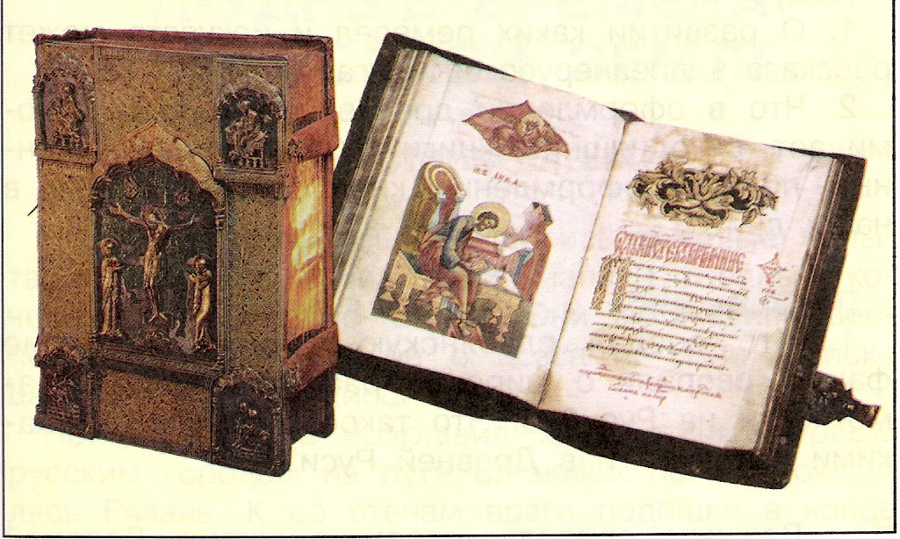
Первые книгопечатники
10
В Европе книгопечатание начало распространяться в середине XV века, когда Иоганн Гутенберг в Германии напечатал 42-строчную Библию - первое полнообъёмное печатное издание в Европе, признанное шедевром ранней печати. Иван Фёдоров в 1564 году в Москве совместно с Петром Мстиславцем выпустил первую русскую книгу "Апостол".

Slide 11
Рейтинг самых читаемых книг
11

Slide 12
Результаты анкетирования
12

Slide 13
Сегодня люди уделяют книгам очень мало времени. Особенно это проявляется у подрастающего поколения. Мы провели опрос у школьников и выявили:
13

Slide 14
Один из самых обнадеживающих результатов дал вопрос:
14

Slide 15
15

Slide 16
Учителя по своей профессии тесно связаны с книгами и мы им тоже задали несколько вопросов.
16

Slide 17
17

Slide 18
А также всем опрошенным мы задали главный вопрос нашего проекта. И вот какие результаты мы получили:
18

Slide 19
Статистика из библиотеки
19
Среди 1-4 классов 81.3% учащихся берут книги в школьной библиотеке
Среди 5-9 классов 72.9% учащихся берут книги в школьной библиотеке
Среди 10-11 классов 95.6% учащихся берут книги в школьной библиотеке
В библиотеке им. Чехова берут книги 11% наших учеников
В библиотеке им. Крупской берут книги 6% наших учеников
В библиотеке им. Гайдара берут книги 4% наших учеников

Slide 20
Лучшие из книг те, которые дают больше всего пищи для размышлений, и при этом на самые различные темы
А.Франс
20

Slide 21
Люди перестают мыслить, когда перестают читать. Ни о чем не думает лишь тот, кто ничего не читает. Д. Дидро
21
Вывод
На основании результатов данного исследования доказано, что проблема нехватки чтения существует не только у подростков, но и у взрослых. В связи с чем мы можем наблюдать нехватку образованности примерно 30-40% населения страны. В результате проведенных мероприятий мы наблюдали приток читателей в библиотеку в 2 раза превышающий обычный. Из чего можно сделать вывод, что для некоторых учеников нашей школы наша работа не прошла бесследно и они наконец осознали, что чтение необходимо для того, чтобы узнавать много нового, развивать фантазию и воображение, учиться мыслить, развивать логику и просто интересно проводить время. В книгах даны решения многих злободневных проблем нашего общества и если бы мы дали себе труд их прочитать, то уберегли бы себя от множества ошибок, совершенных еще много лет назад.

Slide 22
Спасибо за внимание!

